Slide 1
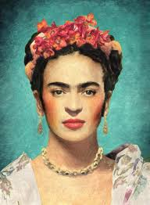
Frida Kahlo

Slide 2
Thème 1
Je me souviens

Slide 3
Comment se construire sereinement sans l'oubli ?

Slide 4
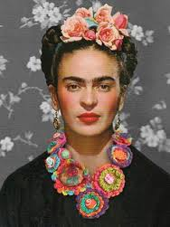
Biographie
Magdalena Frida Carmen Kahlo Calderón ou Frida Kahlo, née le 6 juillet 1907 à Coyoacán au Mexique et morte le 13 juillet 1954 dans la même ville, est une artiste peintre mexicaine.
Tout au long de sa vie, elle garde une santé fragile, souffrant de poliomyélite depuis l'âge de six ans puis victime d'un grave accident de bus. Elle devra subir de nombreuses interventions chirurgicales.
Après son accident, elle se forme elle-même à la peinture. Son art est influencé par différents mouvement tels le réalisme et le symbolisme mais l’inspiration première de ses œuvres a été son histoire, sa vie.
Ses œuvres ont beaucoup évolué en fonction de son état physique et moral. Elle commence la peinture avec des natures mortes, des portraits puis des autoportraits.
En 1922, elle falsifie sa date de naissance en 7 juillet 1910, année du début de la révolution mexicaine.

Slide 5
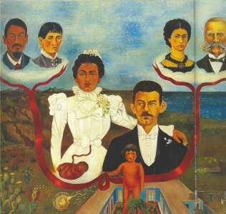
Mes grands-parents, mes parents et moi
Dans son œuvre, Frida raconte l'histoire de ses origines. Elle se représente petite fille. Ses parents sont peints d'après leur photo de mariage de 1898.
Frida a peint ses grands-parents maternels au dessus de la terre tandis que ses grands-parents paternels sont représentés au dessus de l'océan.
Ainsi, elle symbolise ses grands-parents mexicains au moyen de la terre et ses grands-parents allemands au moyen de l'océan.

Slide 6
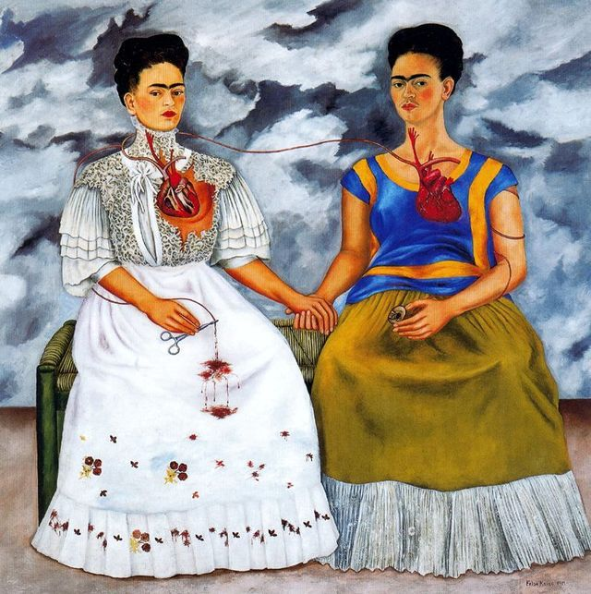
Les deux Frida
Dans son œuvre, les cœurs des deux personnages apparaissent à nu, sur les robes dont les corps sont parés. Le personnage de droite représente la partie de sa personne qu'aimait Diego Rivera, une Frida dans le costume mexicain de Tehuana.
Dans sa main elle tient une amulette avec un portrait de Diego enfant. La Frida de gauche est plutôt de type européen dans une robe blanche en dentelle et représente la Frida que Diego n'aimait plus.
Les cœurs des deux femmes se trouvent exposés, un procédé que Frida a souvent employé pour exprimer sa douleur... Le cœur de la Frida mal aimée est brisée alors que l'autre est entier

Slide 7
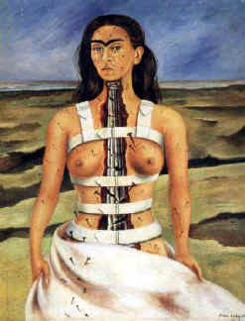
La colonne brisée
Dans cette œuvre, Frida est dans un paysage désertique, les larmes aux yeux, le corps perforé de clous et entrouvert pour laisser apparaître une colonne dorique fragmentée qui lui tient la colonne vertébrale.
Elle exprime sa douleur avec les clous, sa douleur dû à son accident de bus.

Slide 8
Lien avec le thème
Après son accident, Frida Kahlo se construit sereinement, sans l’oubli, faisant de sa vie, son histoire des œuvres aussi, des autoportraits d’elle : c’est un moyen pour exprimer ses souffrances.
« Ma peinture porte en elle le message de la douleur » (Frida Kahlo)

